Slide 1
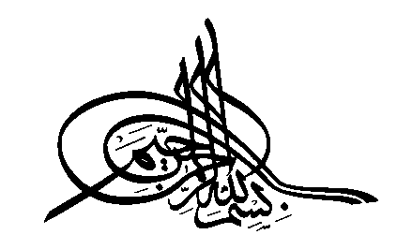

Slide 2
پروژه تحليل فضاي شهري
پل معلق آمل

Slide 3
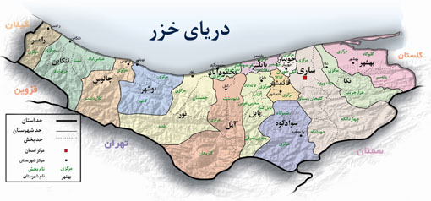

Slide 4
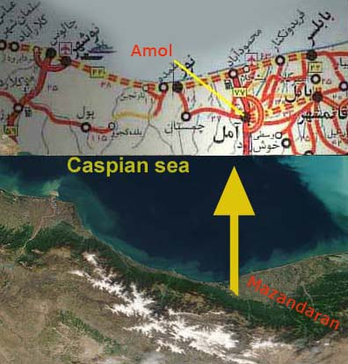
شهرستان آمل

Slide 5
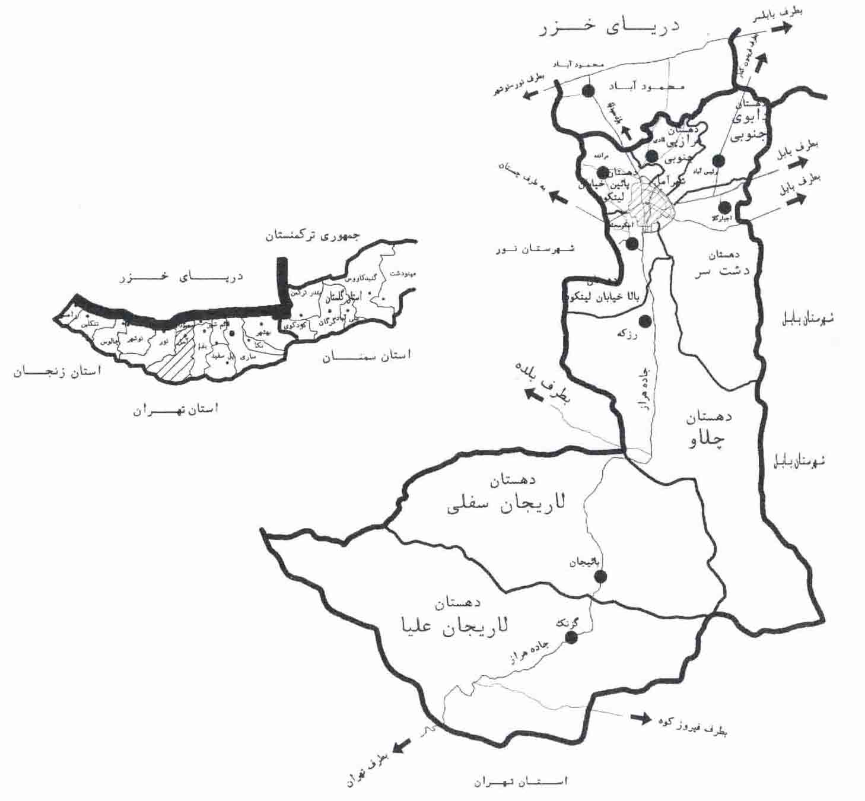
موقعیت منطقه:
شهرستان آمل از شمال به شهرستان محمود آباد، از شمال شرقی به شهرستان بابلسر، از شرق به شهرستان بابل، از جنوب به استان تهران و از مغرب به شهرستان نور محدود است.

Slide 6
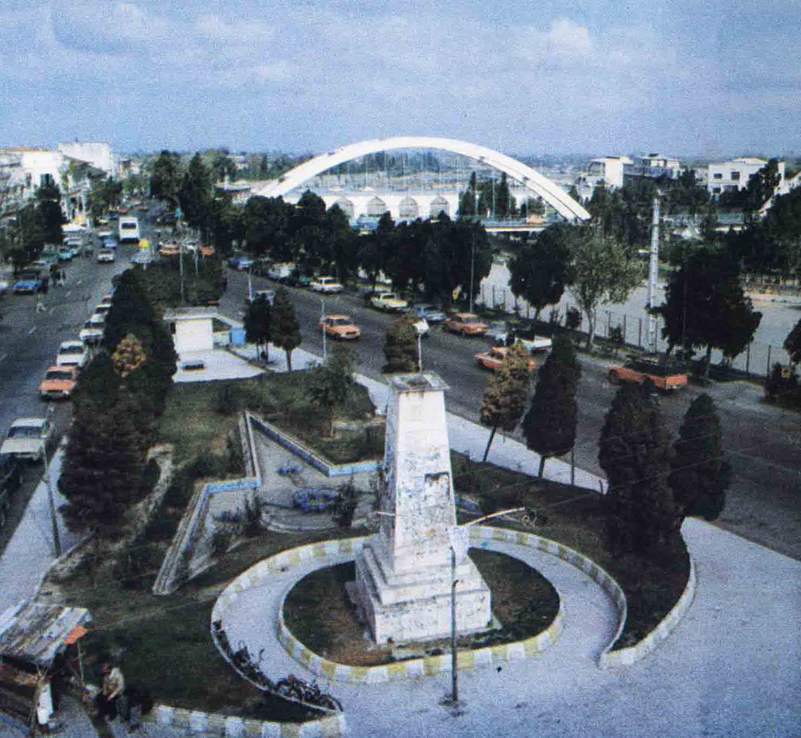
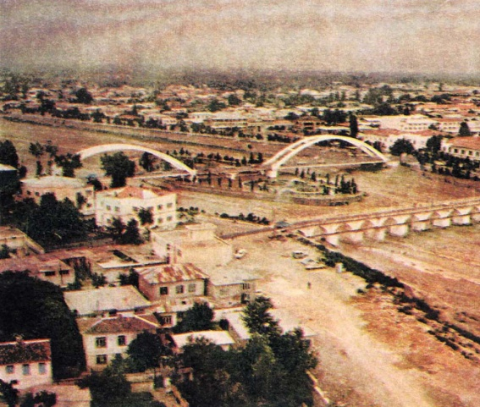
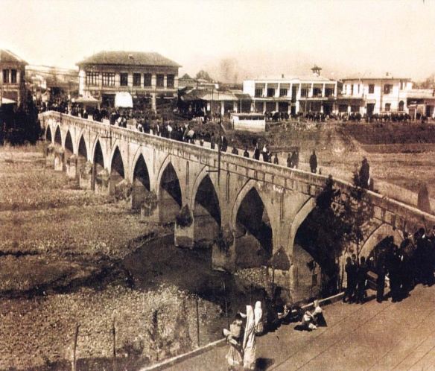
آمل از شهرهاي بسيار قديمي در استان مازندران است.
عده اي از تاريخ نويسان و جغرافيدانان آن را به دوره پيشداديان و كيائيان نسبت داده اند.با توجه به اشيايي كه به دست آمده ازآن در دوره ساساني پايتخت يامركز آن منطقه بوده است.
آمل جديد در جوار شمال آمل قديم بنا شده است وامروزه يكي از شهرهاي آباد و زيباي شمال ايران است.
پیشینه تاریخی:

Slide 7
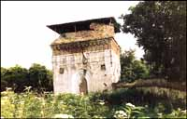
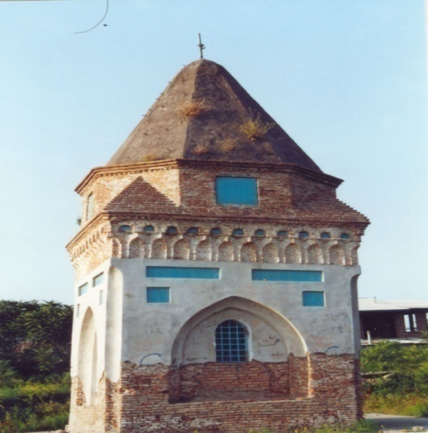
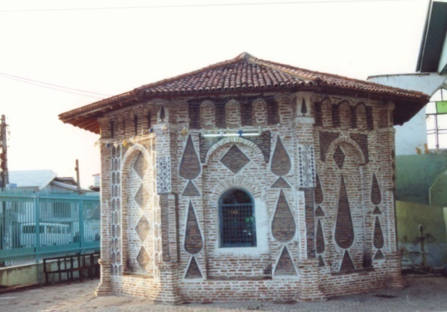
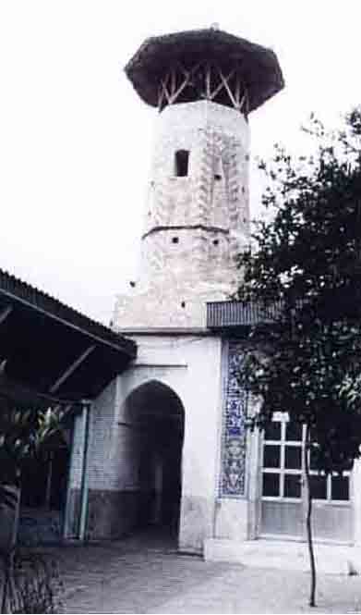
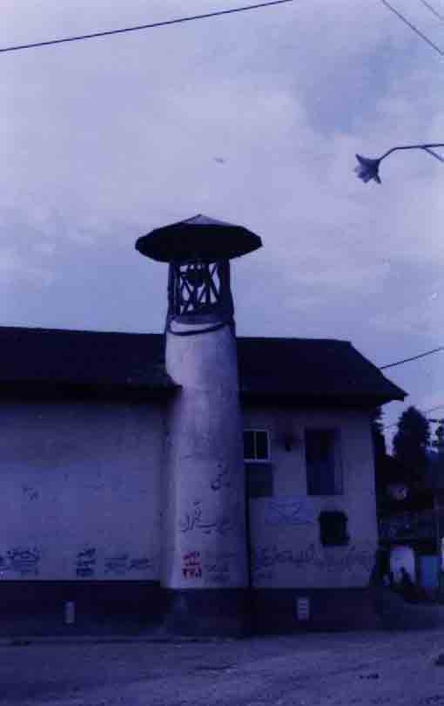
آمل از شهرهای قدیمی ایران است که روی رسوبات رودخانه هراز بنا شده است، به همین جهت روستاهای اطراف آن حاصلخیز و آباد می باشد.
این شهرستان با بیش از ۳۵۰ هزار نفر جمعیت (شهر آمل، حدود ۱۶۰ هزار نفر) و ۳۱۸۵ کیلومتر مساحت دارای دو شهر آمل ورینه و سه بخش مرکزی، لاریجان و دابودشت است.

Slide 8
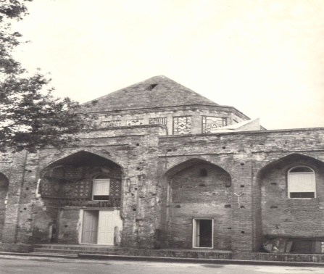
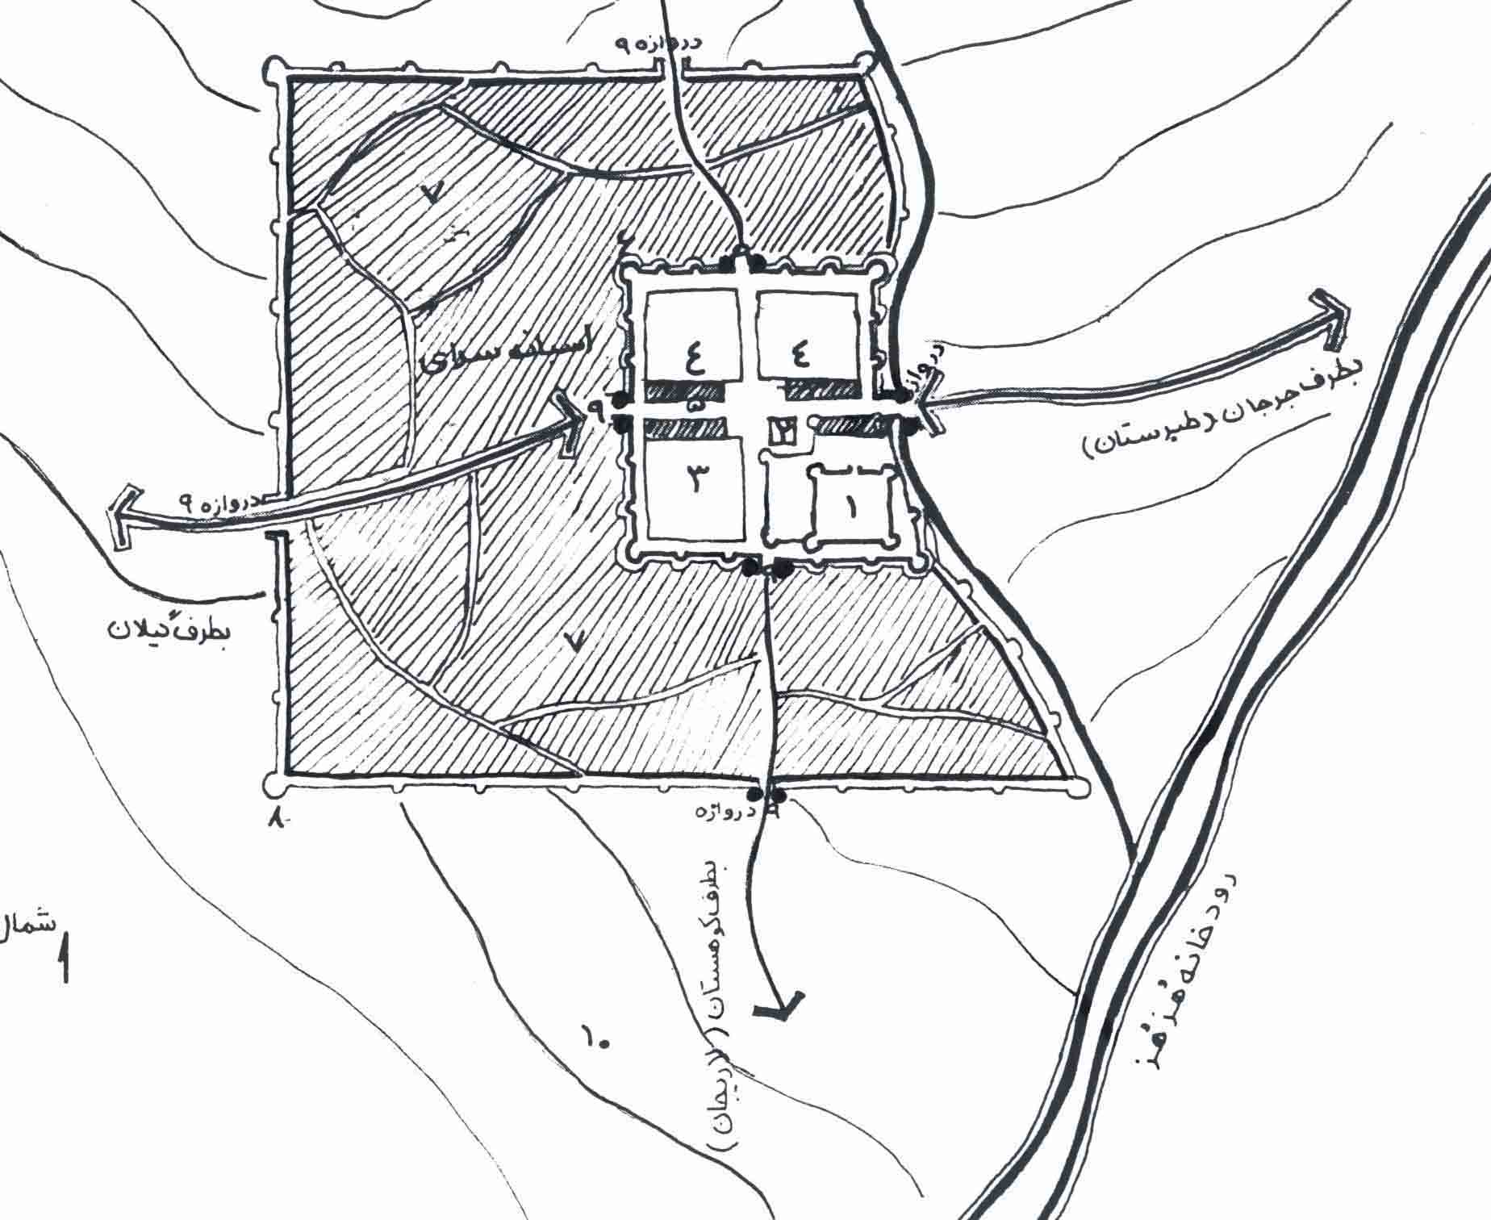
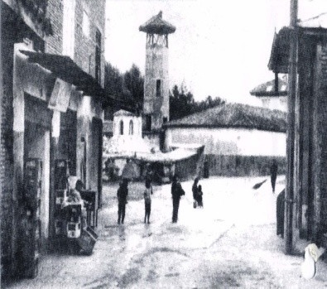
شهر آمل دارای چهار دروازه به نامهای : دروازه گیلان ، دروازه گرگان ، دروازه کوهستان ، و دروازه دریا بود و مقدار زمینی که برای ساختن اولیه شهر فراهم کردند چهار صد هکتار بود.

Slide 9
دو عامل اصلي تشكيل دهنده بافت آمل:
بازار: راسته اصلی بازار قدیم آمل به همراه راسته‌های فرعی منشعب از آن (راسته عطاران، راسته پالان دوزان، راسته نمدمالان و نوراسته)نقش مهمی در تشکیل و تعریف محدوده بافت ایفا می‌کنند. راسته اصلی دقیقاً و بلافاصله بعد از پل دوازده چشمه (جنوب شرقی بافت) آغاز و به صورت قطری و طولی در بافت حرکت کرده و تا نزدیکیهای مرکز اصلی کاشی محله (مسجد جامع علی کوچک) ادامه می‌یابد. بازار به بافت ویژگی طولی و خطی بودن آن (گذر و محور اصلی بافت) تلفیق بعضی از مراکز محله با آن (مشائی محله و شاهاندشتي محله)، برخورداری از کاربری اجتماعی – اقتصادی و همجواری با دیگر عناصر شهری عمده بافت (مسجد جامع، مسجد آقا عباس، گرمابه و …) قسمت اعظمی از بافت مسکونی اطراف را تحت نفوذ مستقیم خود دارد. در واقع برش و عبور قطری بازار از بافت سبب می‌شود که تا عمق واحدی از دو طرف (بافت مسکونی پیرامون بازار) خود را تحت پوشش قرار دهد

Slide 10
مراکز و گذرهای اصلی محلات:
به غیر از سه مرکز اصلی میدانچه مشائی محله (محله چهار سوق)، بازارچه شاهاندشت محله (تکیه هاشمی) و کاشی محله (مسجد جامع علی کوچک) بقیه مراکز اصلی با فاصله از راسته اصلی بازار و تقریباً در در مرکز ثقل هندسی محلات مستقر هستند. چون راسته اصلی بازار به صورت قطری بافت را قطع نموده‌است از این نظر این مراکز اصلی با گذرهای اصلی بین خود، عملاً یک حلقه ثانویه پنهانی (تار نامرئی) را به دور بازار به وجود می‌آورند. علاوه بر این هر یک از این مراکز اصلی، خود دارای یک شعاع نفوذی هستند. لذا مجموعه این شعاعهای نفوذ مراکز اصلی با حلقه درونی بر گرد بازار، محدوده و منطقه‌ای را تعریف خواهد کرد که می‌تواند به عنوان یک محدوده بافت کهن و تاریخی به آن استناد کرد. چون بافت کهن آمل از دخالتهای کالبدی و عبور خیابانهای چلیپائی رضاخانی مصون مانده‌است. لذا پیوستگی قضایی عناصر شهری و مراکز محلات از طریق گذرها و معابر اصلی بافت موجب تشکل و انسجام بافت می‌گردد.

Slide 11
پل معلق:
درسال1315هجری پل قوسی بتن مسلح دو دهنه كه درجنوب پل 12چشمه وجود دارد.اين پل در دوره پهلوی(رضا خان) ساخته شده است.
ارتفاع آن ازسطح آب50/7متروطول آن 70/125متر،
وعرضش 50/8متر است.

Slide 12
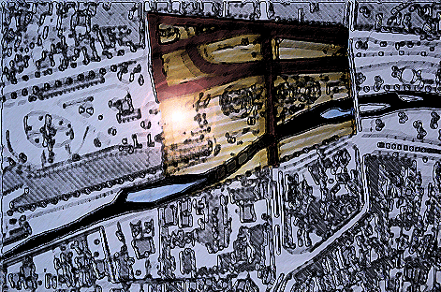
معرفي سايت

Slide 13
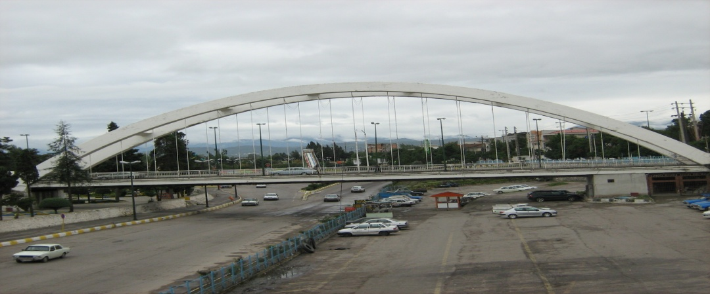
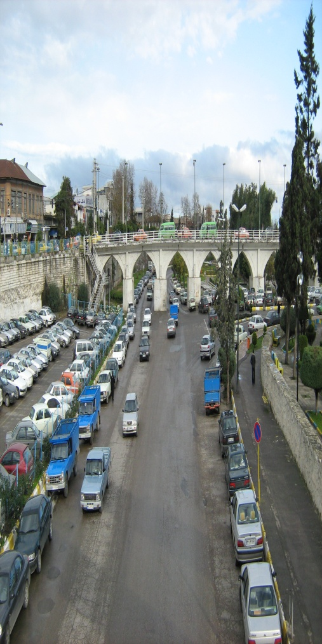
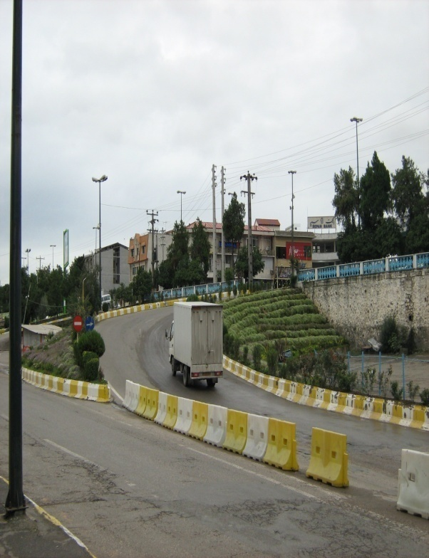
فضاهاي مربوط به سايت

Slide 14
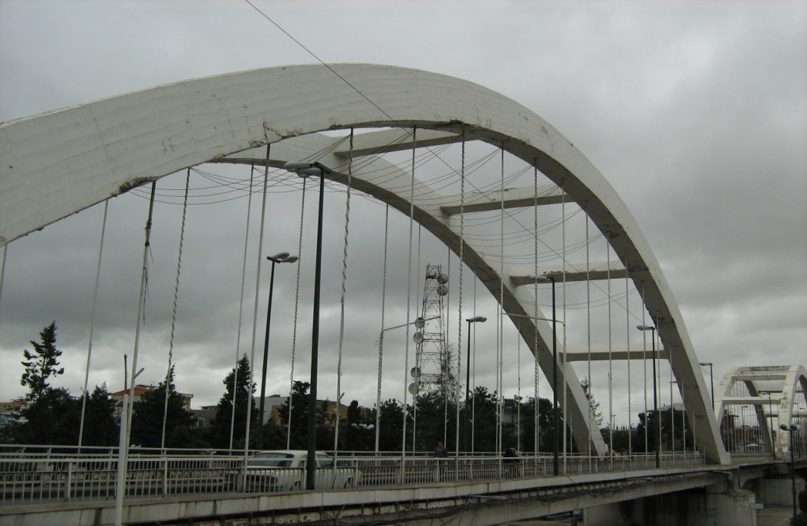
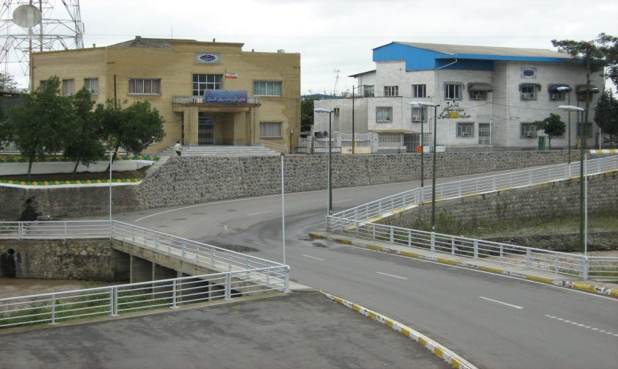
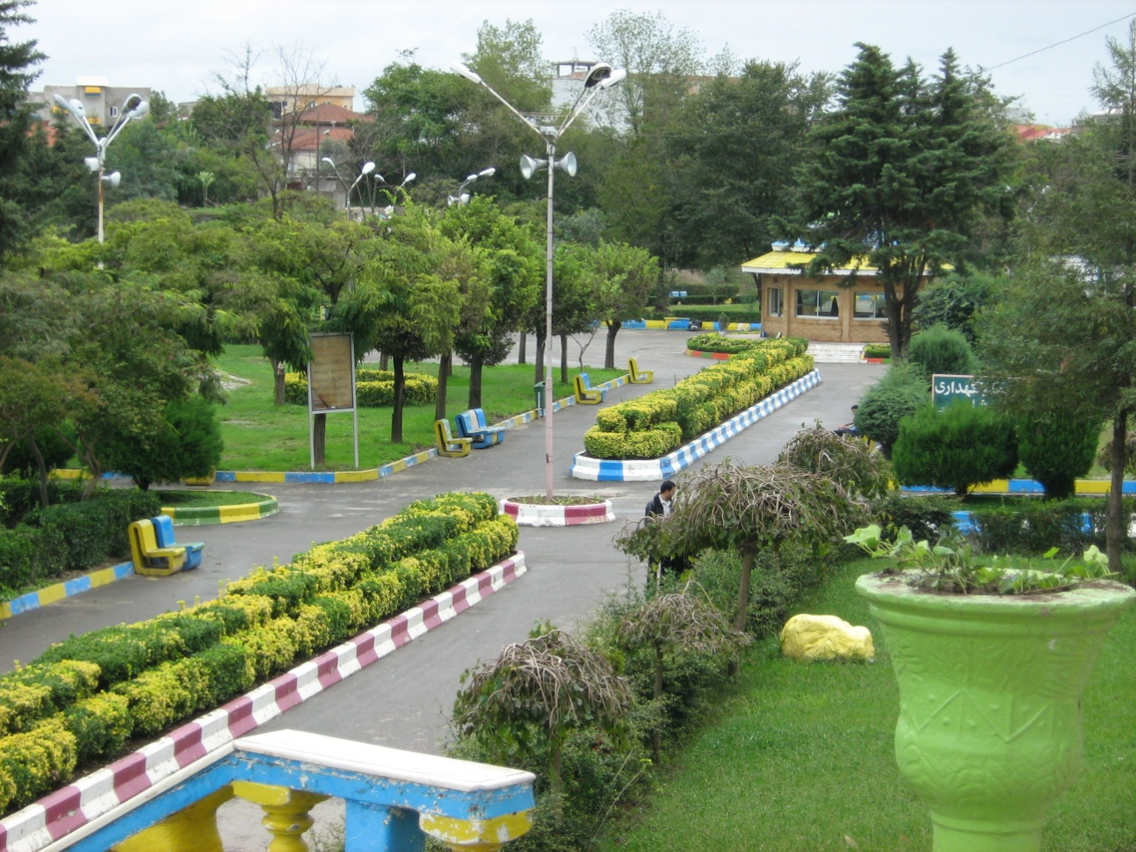
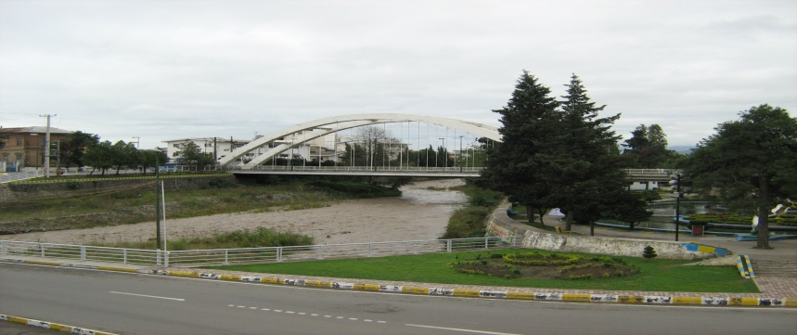

Slide 15
جدول بررسی امکانات و محدودیتها
SOAT) )

Slide 16
خصوصیات (کالبدی – عملکردی)

Slide 17
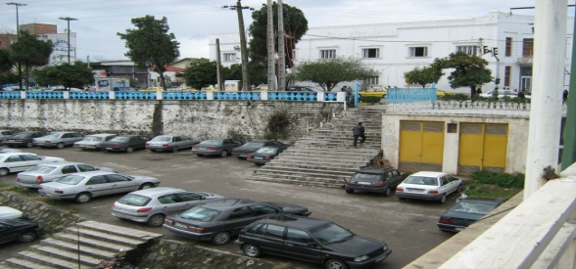
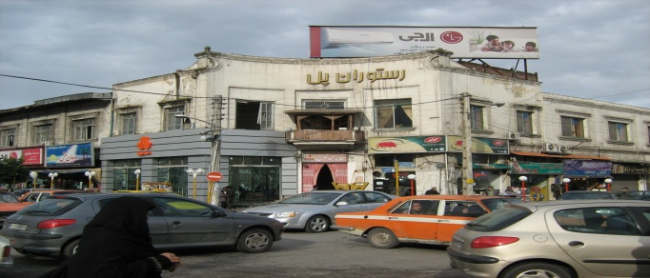
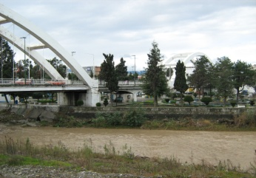
قدرت | 1) موقعيت مناسب سوق الجيشي 2) بهرهمندي از رودخانه هراز 3) توپو گرافي مناسب شهري
ضعف | 1) عدم دسترسي مناسب عابر به محدوده زير پل 2) عدم تعبيه پياده رو استاندارد بر روي پل 3) نداشتن سايت مناسب كنار رودخانه
فرصت | 1) مركز رفت و آمد شهري 2) استفاده از رودخانه به عنوان فضاي شهري 3) وجود فضاي خالي در محدوده شهري براي كاركردهاي هنري
تهديد | 1) )طغيان رودخانه 2) عدم هماهنگي در مصالح مورد استفاده

Slide 18
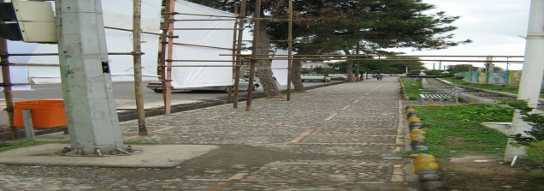
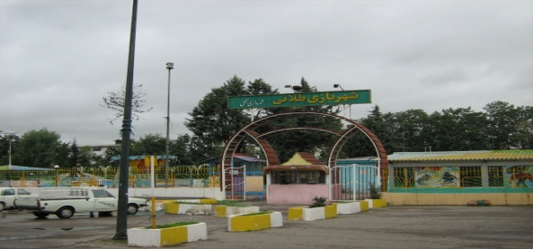
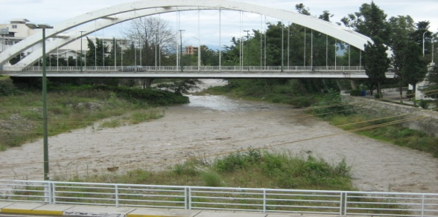
قدرت | 4) استفاده از كفپوش زيبا براي عابرين 5) عرض مناسب جهت حركت پياده
ضعف | 4) ناهماهنگي بافت جديد و قديم 5) عدم دسترسي مناسب وسايل نقليه به فضاي زير پل 6) جايگذاري نا مناسب شهر بازي و باغ وحش در در محدوده مورد نظر
فرصت | 4) به هم پيوستن فضاي پارك و رودخانه 5) آب و هوا و خاك حاصل خيز براي رشد گياهان متنوع
تهديد | 3) شيوع بيماري به واسطه دفع فاضلاب و آبهاي سطحي در رودخانه

Slide 19
خصوصيات (ادراكي - بصري)

Slide 20
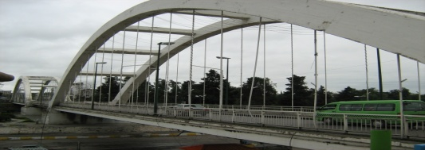
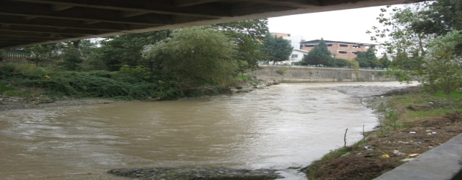
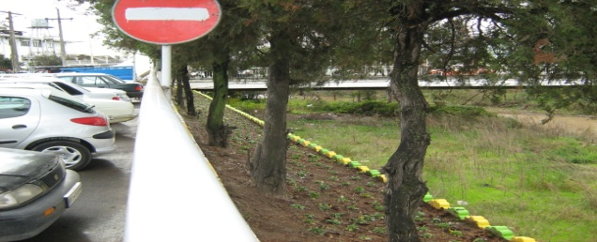
قدرت | 1) ديد بصري فعال 2)تنوع بصري
ضعف | 1) منظر نا مناسب شهري 2) نداشتن ديد مناسب به خط رودخانه
فرصت | 1) برخورداري از پوشش فضاي سبز مناسب 2) استفاده از پارك جهت ديد از روي پل
تهديد | 1) تعريف نشدن سايت كنار پل

Slide 21
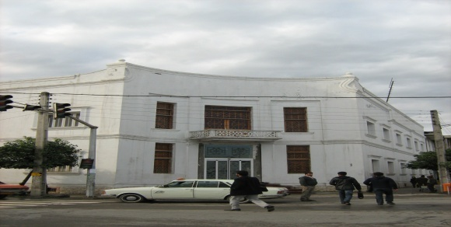
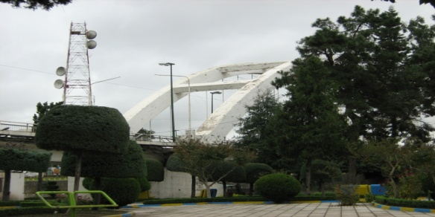
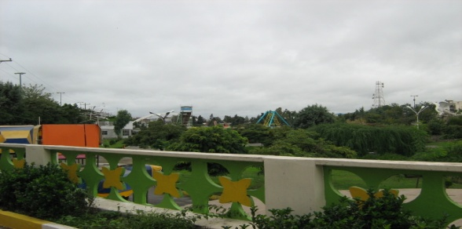
قدرت | 3) وجود بناهايي با معماري سنتي 4) رعايت خط آسمان مناسب
ضعف | 3) نداشتن تنوع در پوشش گياهي 4) نداشتن روشنايي مناسب در شب
فرصت | 3) ارتباط موثر تر با طبيعت

Slide 22
خصوصيات (اجتماعي – اقتصادي)

Slide 23
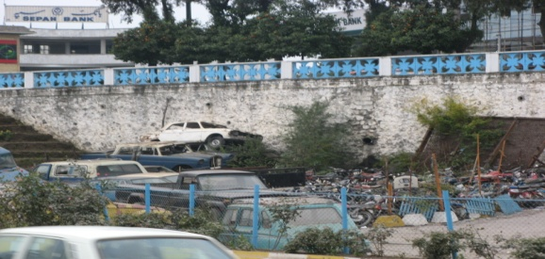
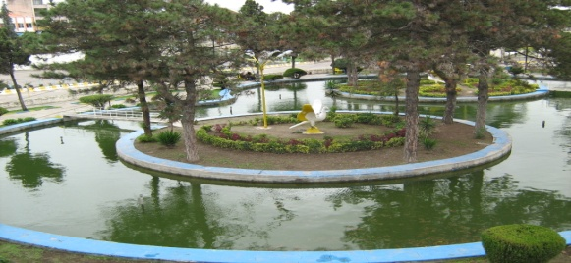
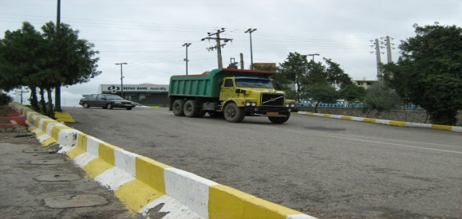
قدرت | 1) برخورداري از پيشينه تاريخي 2) نزديكي به بازار
ضعف | 1) نداشتن خدمات مناسب براي گردشگران
فرصت | 1) جذب گردشگر بومي و غير بومي 2) وجود فضاي شاخص در محدوده باعث افزايش ارتباط با قضاها مانند شهرباني .مسجد
تهديد | 1) عدم امنيت عابرين در محدوده مورد نظر 2)آلودگي صوتي

Slide 24
ارائه اهداف و راهبردها وسیاستها

Slide 25
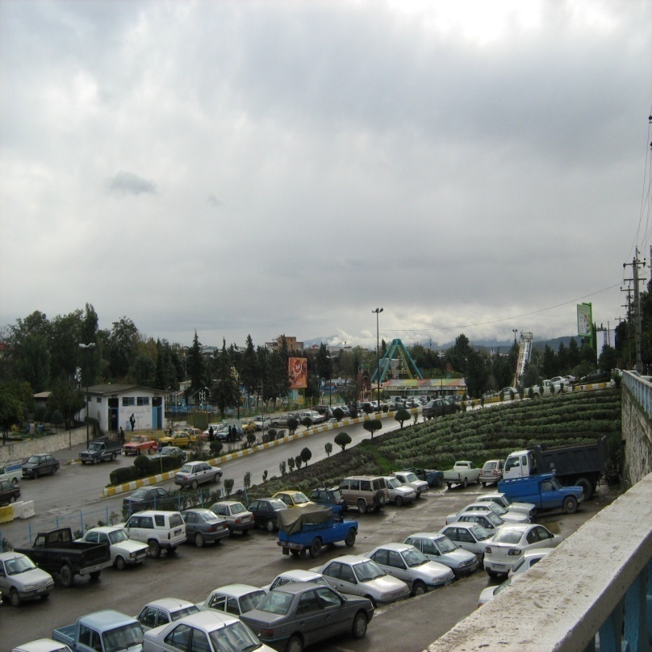
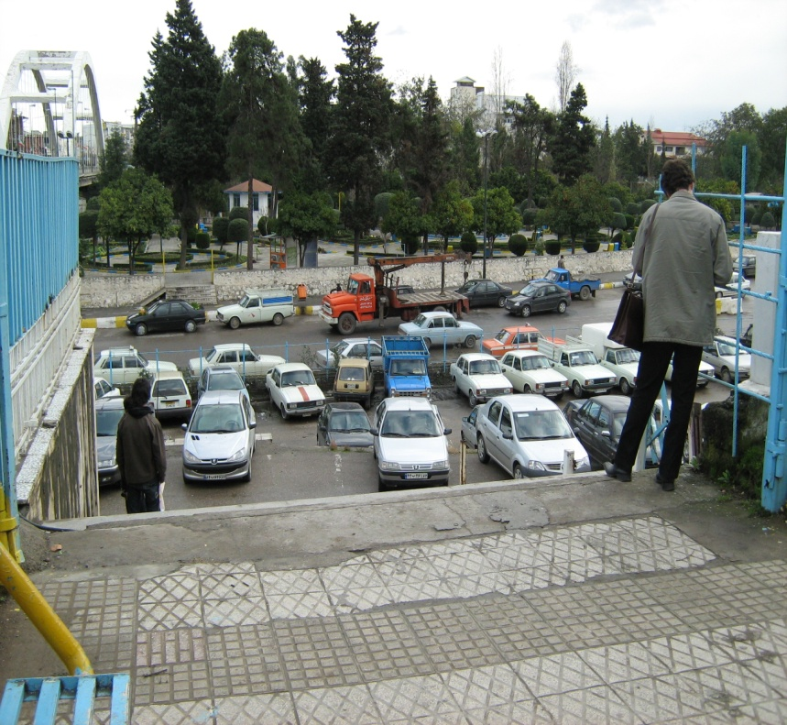
هدف:توسعه كيفيت بصري فضاي اطراف پل
راهبرد | سياست
1)ايجاد فضاي بصري مناسب شهري | -انتقال پاركينگ به مكاني ديگر

Slide 26
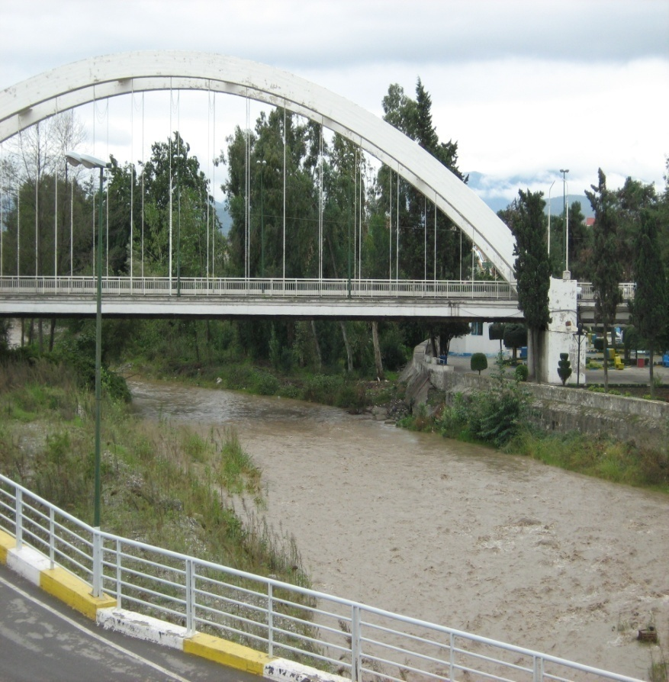
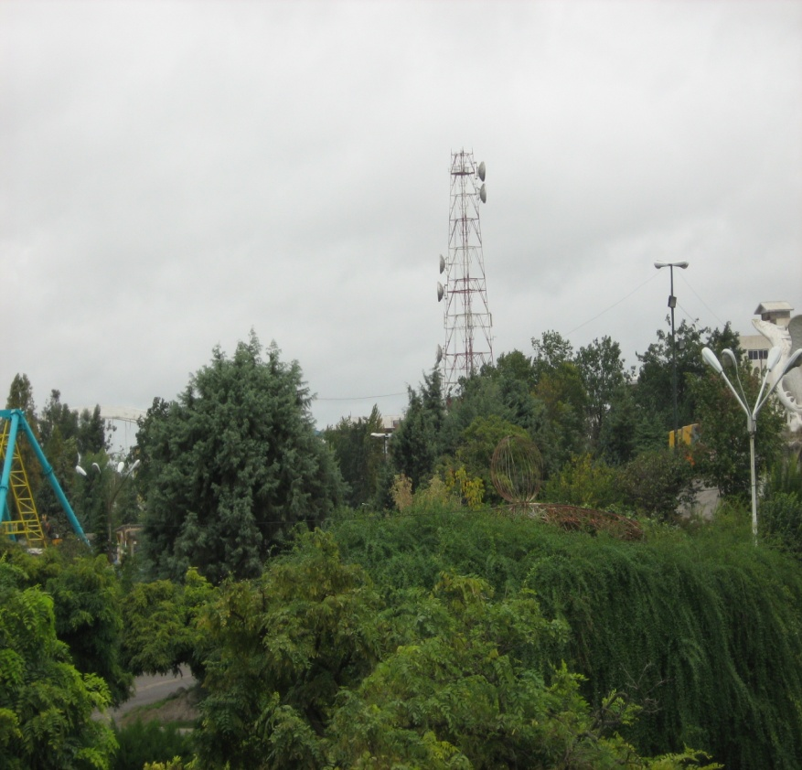
هدف:توسعه كيفيت بصري فضاي اطراف پل
راهبرد | سياست
2)تعريف نشدن خط رودخانه | - حذف عناصر بصري مزاحم مانند درختهاي اطراف رودخانه

Slide 27
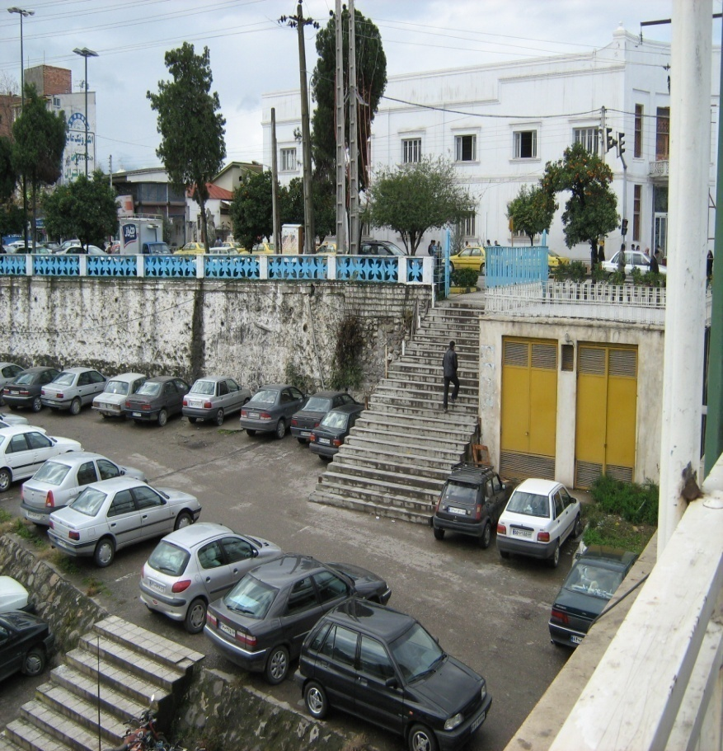
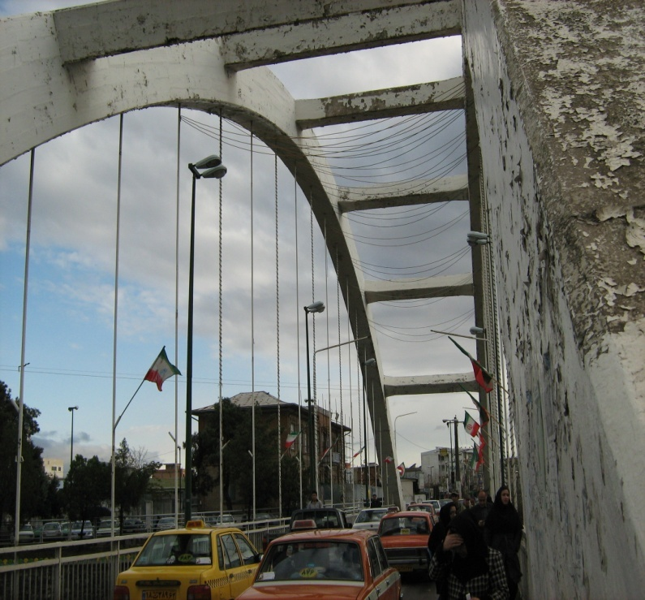
هدف:ايجاد محيط امن و روان براي عابرين
راهبرد | سياست
3)ساماندهي شبكه دسترسي | - تعريف فضاي امن و استاندارد براي عبور عابرين -روان سازي حركت وسايل نقليه با توجه به پيش بينيهاي لازم

Slide 28
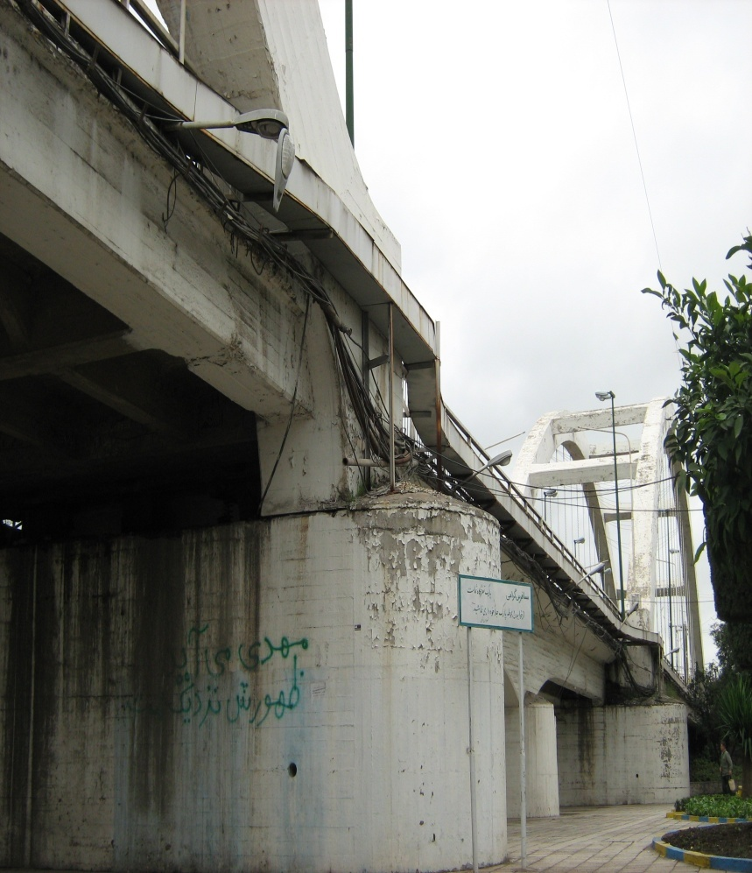
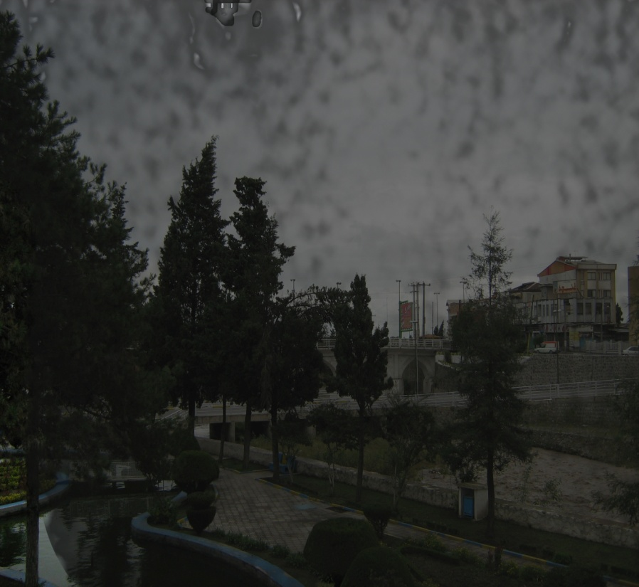
هدف:ايجاد محيط امن و روان براي عابرين
راهبرد | سياست
4)ساماندهي تاسيسات زير بنايي | -ساختن تاسيسات الكتريكي به صورت كابل هاي زير زميني -رفع مشكل روشنايي فضاي پارك

Slide 29
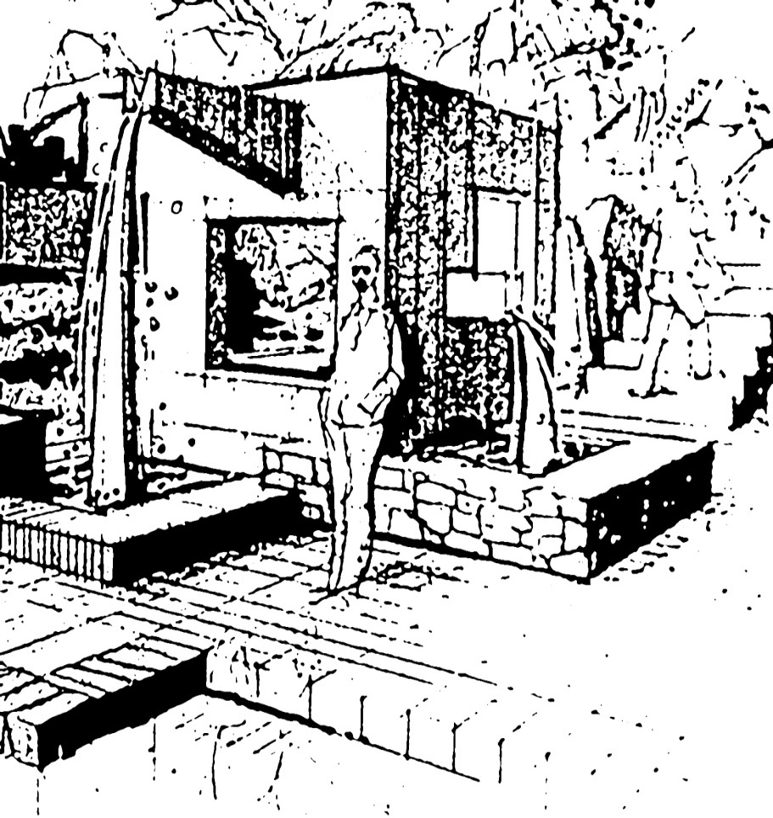
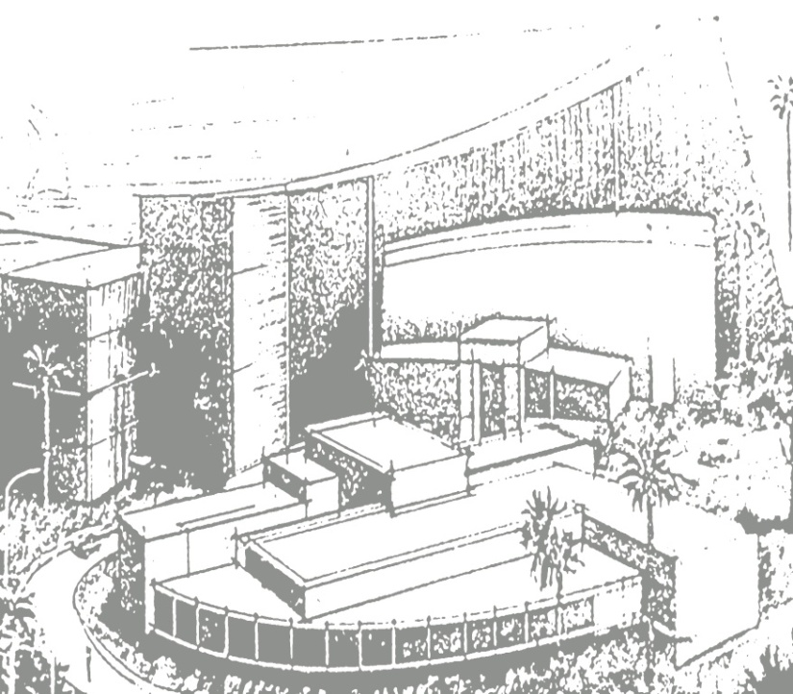
هدف:معرفي مجموعه به عنوان محيطي جذاب و كار بردي
راهبرد | سياست
5)جذب گردشگرو ساكنين شهر | -احداث فضاهاي فرهنگي و خدماتي از جمله فرهنگسرا و كافي شاپ -داشتن فواواره هاي فشار قوي در رودخانه -نگهداري پرندگان آبزي در رودخانه مانند مرغابي و قو

Slide 30
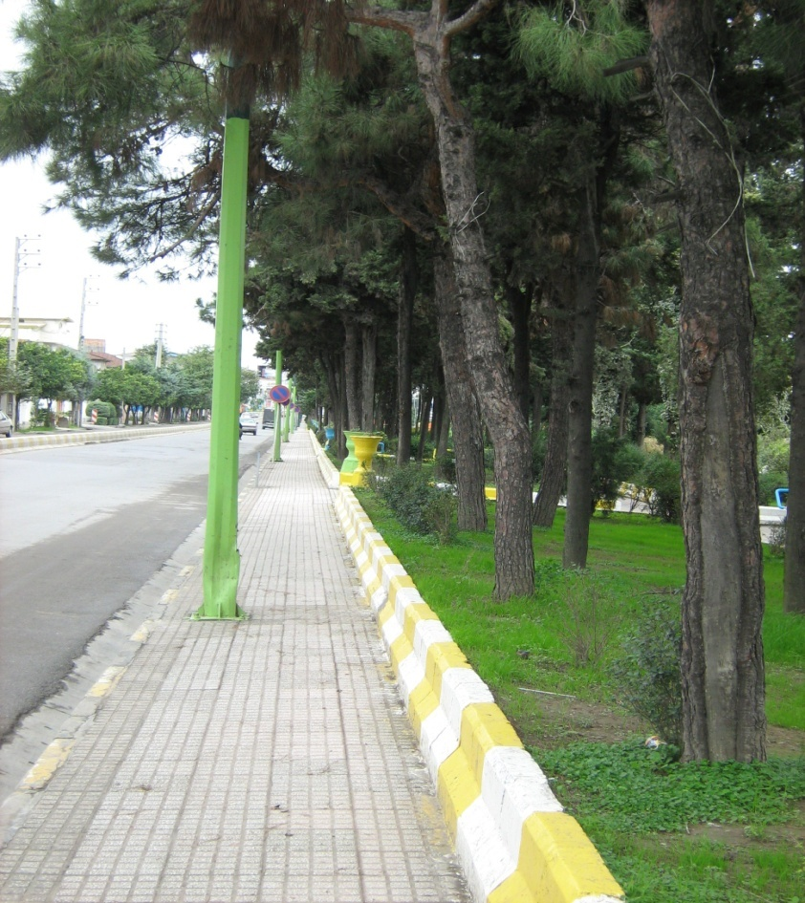
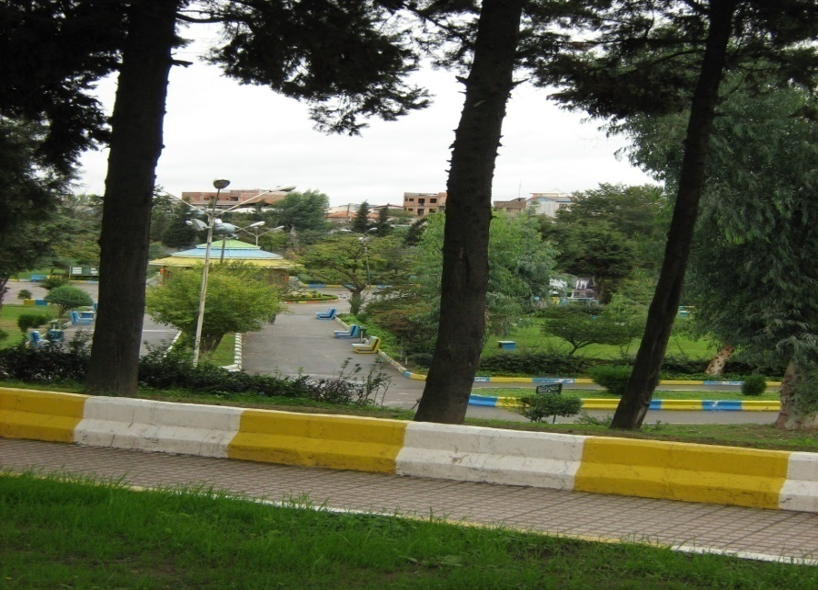
هدف:ارتقا كيفي و هماهنگي مصالح مورد استفاده در سايت مورد نظر
راهبرد | سياست
6)كف سازي محدوده | -استفاده از مصالح مناسب در كف به عنوان سطحي مناسب -استفاده از رنگهاي گرم كه باعث پويايي در حركت عابرين مي شود

Slide 31
هدف:غني سازي اوقا ت فراغت مراجعين
راهبرد | سياست
7)ترويج فرهنگ مطالعه و كتابخاني | -احداث محل هاي ويژه براي خدمات رساني جهت مطالعه مراجعين

Slide 32
هدف:ترويج فرهنگ سلامت
راهبرد | سياست
8)ترويج فرهنگ ورزش در عموم | -احداث فضاهاي ورزشي از جمله شطرنج /تنيس اسكيت /دوچرخه سواري و...

Slide 33
ارائه: عليرضا روحي زاده – محمد يگانه
استاد راهنما: جناب آقای مهندس مهجوریان
زمستان -87

